Slide 1
§7.3 Panel Data 模型
一、概述
二、模型的设定——F检验
三、固定影响变截距模型
四、固定影响变系数模型

Slide 2
一、Panel Data 模型概述

Slide 3
1、关于Panel Data Model
独立的计量经济学分支
  比较多地用于宏观经济分析——统计数据
  也可以用于微观经济分析——调查数据
几种翻译
  面板数据模型
  综列数据模型
  平行数据模型
  时空数据模型

Slide 4
常用Panel Data 模型
  变截矩模型(Variable-Intercept Models)
    固定影响(Fixed-Effects)
    随机影响(Random-Effects)
  变系数模型(Variable-Coefficient Models)
    固定影响
    随机影响
  动态变截矩模型(Dynamic Models with Variable Intercepts)
    固定影响
    随机影响

Slide 5
其它Panel Data 模型
  联立方程Panel Data模型
  离散数据Panel Data模型
  选择性样本Panel Data模型
  Panel Data单位根检验和协整检验

Slide 6
2、计量经济分析中的Panel Data问题
研究目的的需要
  通过建立计量经济学模型进行经济分析，经常发现，只利用截面数据或者只利用时间序列数据不能满足分析目的的需要。
  例如，如果分析生产成本问题。
  例如，分析目前我国的结构性失业问题。
数据信息的充分利用
  在计量经济分析中，利用信息越多越有效。
  利用Panel Data比仅利用截面数据或者时间序列数据更有效。

Slide 7
二、Panel Data 模型的设定——F检验

Slide 8
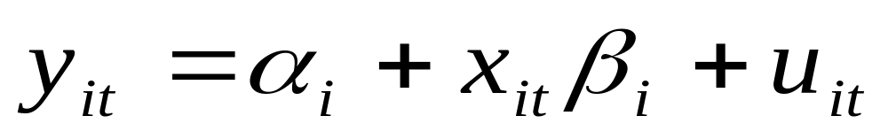
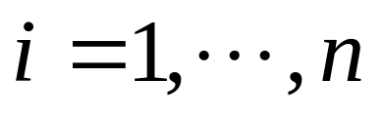
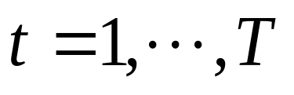
⒈单方程Panel Data模型常见的三种情形
情形1：变系数模型。在横截面上有个体影响，有结构变化。即除了存在个体影响外,在横截面上还存在变化的经济结构，因而结构参数在不同横截面单位上是不同的。

Slide 9
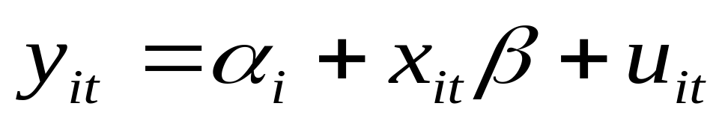
情形2：变截距模型。在横截面上有个体影响，无结构变化。即个体影响表现为模型中被忽略的反映个体差异的变量的影响，又分为固定影响和随机影响两种情况。

Slide 10
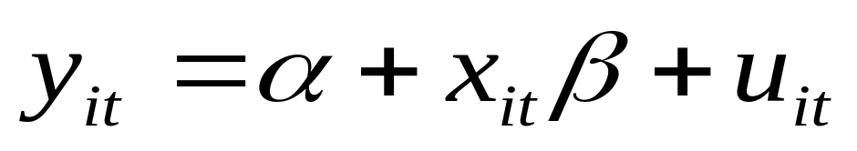
情形3：在横截面上无个体影响，无结构变化。则普通最小二乘估计给出了一致有效估计。相当于将多个时期的截面数据放在一起作为样本数据。

Slide 11
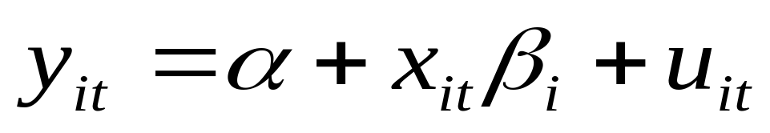
情形4：不讨论。 Because it is seldom meaningful to ask if the intercepts are the same when the slopes are unequal, we shall ignore the type of restrictions.

Slide 12
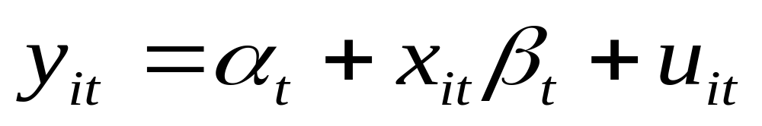
情形5：在时间序列上有个体影响，有结构变化。在理论方法方面与情形1相同，不讨论。

Slide 13
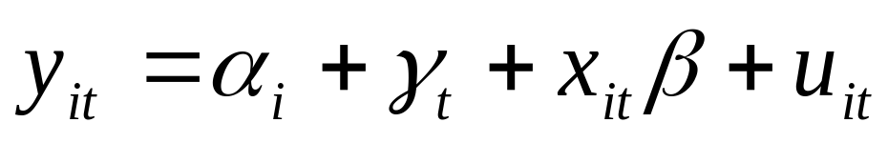
情形6：有实践，无理论。

Slide 14
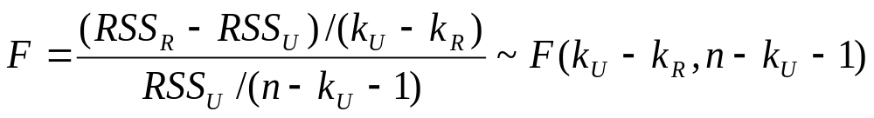
⒉F检验
F检验的思路是：将情形2、3分别视为对情形1施加了参数约束。
经典模型中的约束检验：

Slide 15
假设1：斜率在不同的横截面样本点上和时间上都相同，但截距不相同。（情形2）
假设2：截距和斜率在不同的横截面样本点和时间上都相同。（情形3）
如果接收了假设2，则没有必要进行进一步的检验。如果拒绝了假设2，就应该检验假设1，判断是否斜率都相等。如果假设1被拒绝，就应该采用情形1的模型。
主要工作是计算3种情形的残差平方和。下面列出了计算过程，可以忽略。因为在实际应用中，分别对3种情形的的模型进行估计，以得到残差平方和。

Slide 16
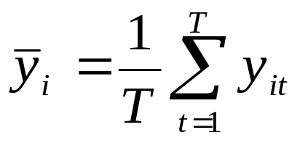
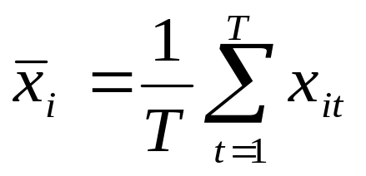
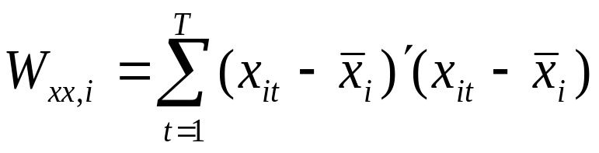
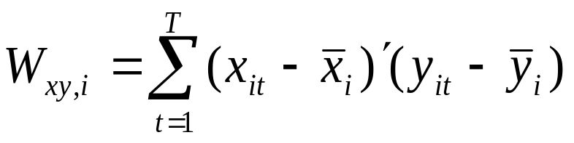
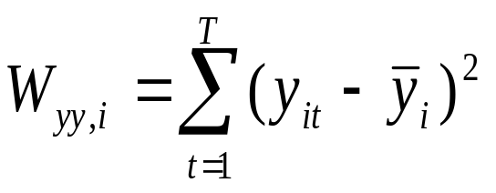
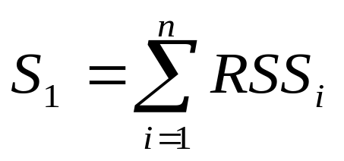
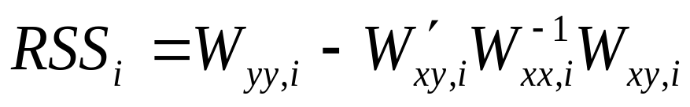
F统计量的计算方法
第i群的残差平方和
的残差平方和

Slide 17
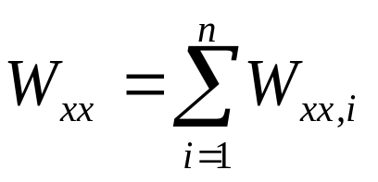
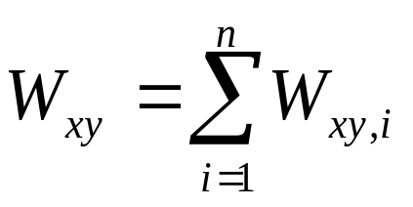

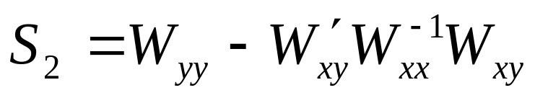
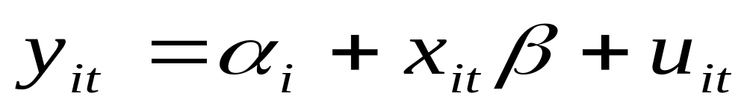
的残差平方和

Slide 18
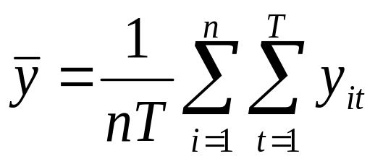
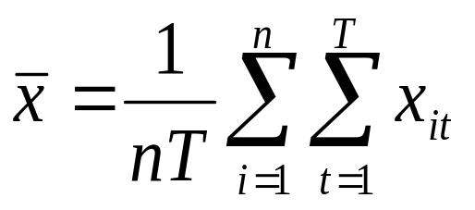
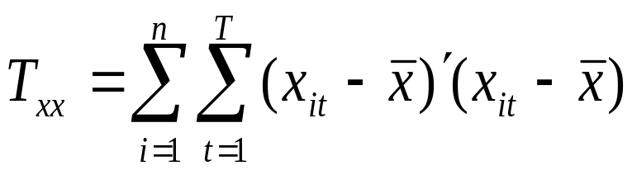
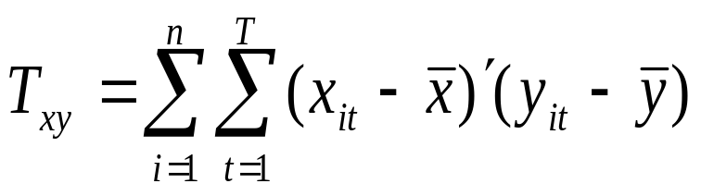
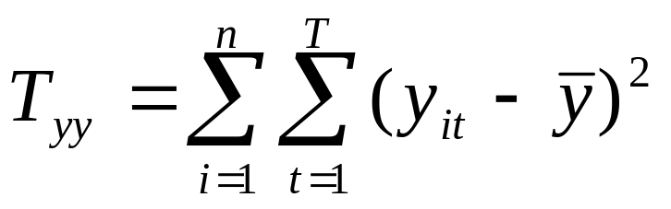
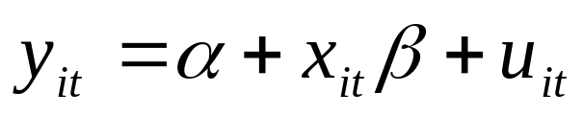
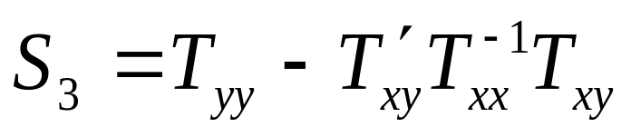
的残差平方和

Slide 19
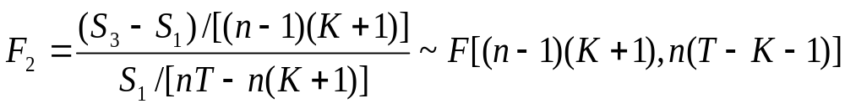
检验假设2的F统计量
从直观上看，如S₃－S₁很小，F₂则很小，低于临界值，接受H₂。 S₃为截距、系数都不变的模型的残差平方和，S₁为截距、系数都变化的模型的残差平方和。

Slide 20
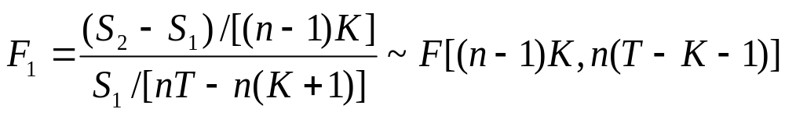
检验假设1的F统计量
从直观上看，如S₂－S₁很小，F₁则很小，低于临界值，接受H₁。 S₂为截距变化、系数不变的模型的残差平方和，S₁为截距、系数都变化的模型的残差平方和。

Slide 21
Eviews 不能自动进行F检验，需要单独进行检验。
从理论上讲，模型设定检验是不可缺少的。
在实际应用中，最容易被忽视。

Slide 22
二、固定影响变截距模型

Slide 23
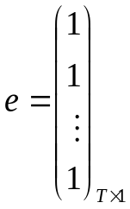
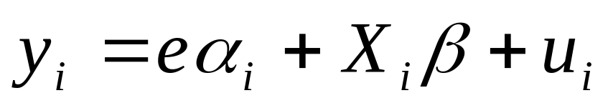
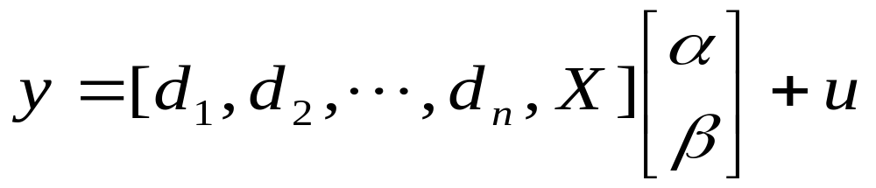
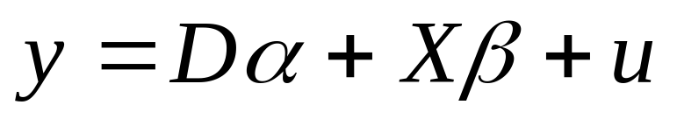
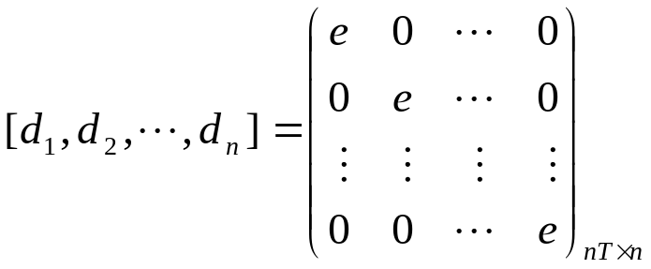
1. LSDV模型及其参数估计
T阶向量
(T×n)阶向量

Slide 24
该模型通常被称为最小二乘虚拟变量(LSDV)模型，有时也称之为协方差分析模型(解释变量既有定量的，也有定性的)。
如果n充分小，此模型可以当作具有（n+K)个参数的多元回归,参数可由普通最小二乘进行估计。
当n很大，甚至成千上万，OLS计算可能超过任何计算机的存储容量。此时，可用分块回归的方法进行计算。
分块回归的思路是：设法消去数量很多的α_{i}，估计β，然后利用每个个体的时间序列数据计算α_{i} 。

Slide 25
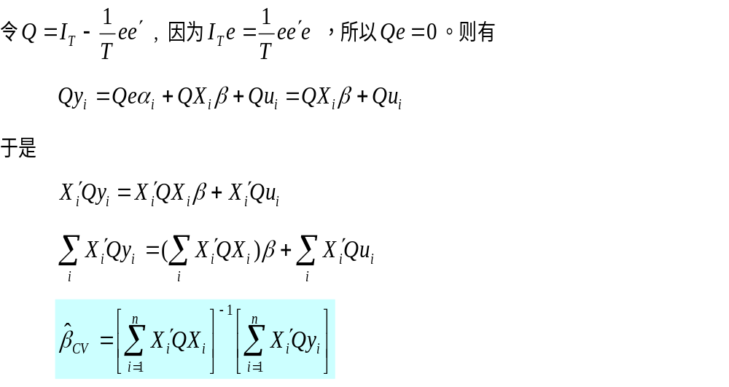
e’e=T
这是一个不含高阶的Q_{i}，只含β的模型，可以估计β

Slide 26
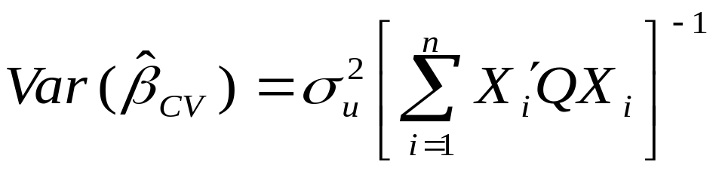
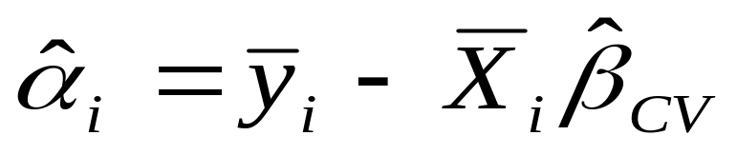
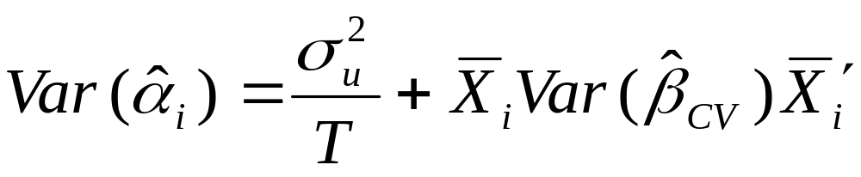
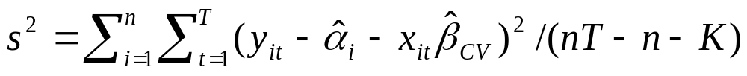
β的协方差估计是无偏的，且当n或T趋于无穷大时，为一致估计。它的协方差阵为：
截距的估计是无偏估计，且仅当T趋于无穷大时为一致估计。
随机项方差估计量

Slide 27
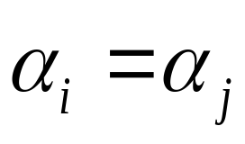
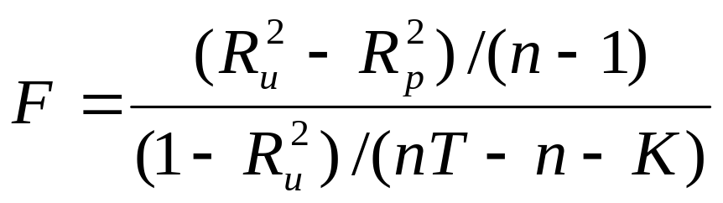
分块估计的思路：
  首先构造1个不含α_{i}，只包含β的模型，对其进行OLS。
  然后分别在每个个体上计算α_{i}，分块的含义体现于此。
通过F统计量检验变截距假设

Slide 28
⒊用Eviews估计固定影响变截距模型演示
利用北京、天津、河北、山西、内蒙5地区1997-2003年消费总额与GDP的数据，消费总额为被解释变量，以GDP为解释变量，建立一元线性Panel Data模型。

Slide 29
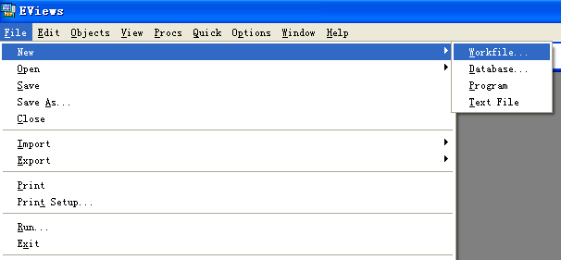
打开Eviews，建立新工作文件
如何在Eviews中建立Panel Data文件？

Slide 30
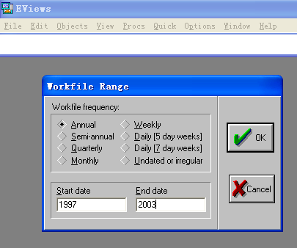
输入Panel Data的起止时间（1997、2003）

Slide 31
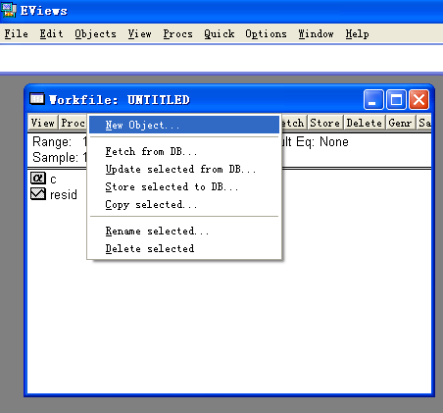
选择建立新的数据文件

Slide 32
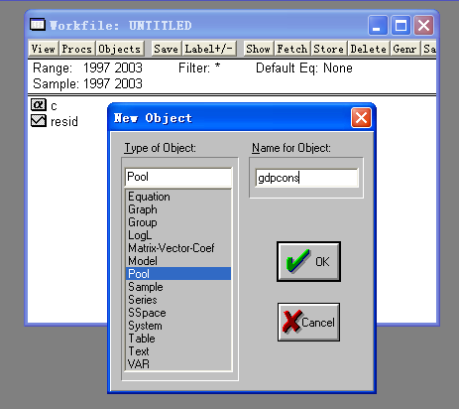
数据类型选择（Pool）和文件命名（gdpcons）

Slide 33
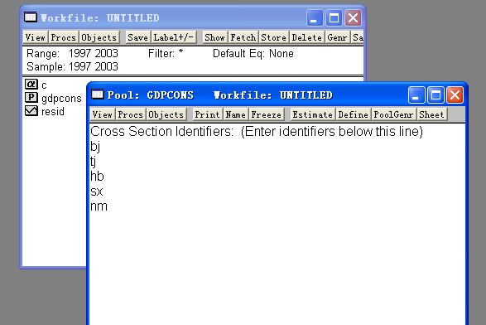
输入截面个体名称（BJ、TJ、HB、SX、NM）

Slide 34
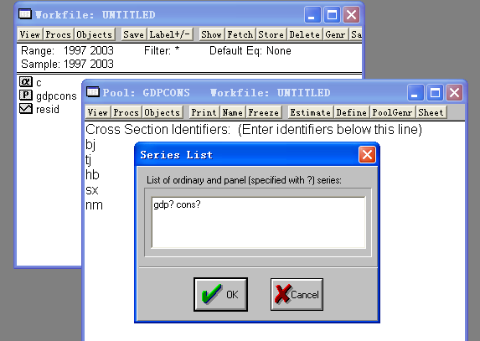
选择Sheet，输入变量名（GDP?、CONS?）

Slide 35
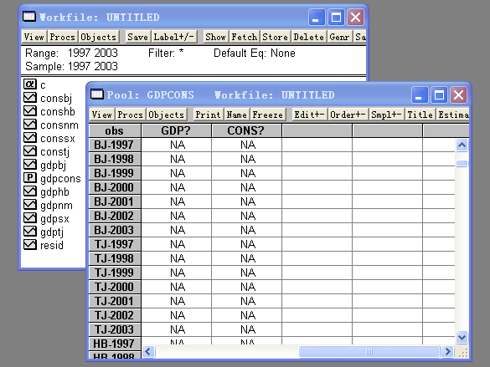
出现数据表

Slide 36
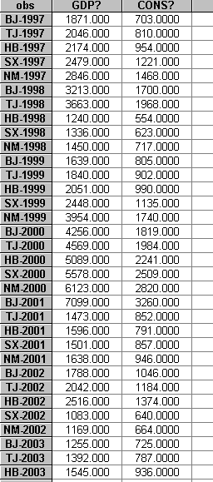
输入数据、显示数据

Slide 37
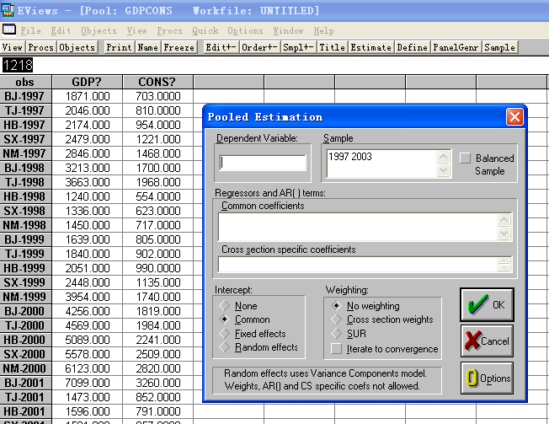
在数据表界面上，选择Estimate命令，进行估计
如何在Eviews中估计Panel Data 模型？

Slide 38

估计

Slide 39

输出

Slide 40

结果

Slide 41
三、固定影响变系数模型

Slide 42





将β_{i}视为固定的不同的常数时，可写成：
将截距项也看作一个虚变量

Slide 43



显然，如果随机干扰项在不同横截面个体之间不相关，上述模型的参数估计极为简单，即以每个截面个体的时间序列数据为样本，采用经典单方程模型的估计方法分别估计其参数。即使采用GLS估计同时得到的GLS估计量，也是与在每个横截面个体上的经典单方程估计一样。
条件：

Slide 44



如果随机项在不同横截面个体之间的协方差不为零，GLS估计比每个横截面个体上的经典单方程估计更有效。
为什么？
问题的关键是然后求得V矩阵。各种文献中提出各种V矩阵的方法，形成了各种FGLS估计

